Slide 1

İŞ YERİNDE STRES YÖNETİMİ EĞİTİMİ
HAZIRLAYAN VE SUNAN
HİZMET İÇİ EĞİTİM ŞUBE MÜDÜRÜ
FUNDA DENİZ
06.05.2026

Slide 2
İŞ YERİNDE STRES NEDİR ?
İşyerinde stres, çalışanların iş ortamında karşılaştıkları taleplerin, yetenekleri veya kaynaklarıyla başa çıkamayacak kadar fazla olduğu durumlarda yaşadıkları fiziksel, zihinsel ve duygusal gerilimdir.
Stres, iş yükü, zaman baskısı, kötü çalışma ilişkileri, belirsizlik, iş güvencesizliği veya iş-özel hayat dengesizliği gibi birçok faktörden kaynaklanabilir.

Slide 3
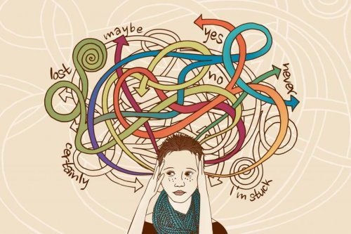
İŞ YERİNDE STRESİN NEDENLERİ
1. Bireysel Nedenler
a) Kişilik Yapısı ve Stres Algısı
b) İş ve Özel Hayat Dengesi
c) Fiziksel ve Ruhsal Sağlık Durumu
d) Zaman Yönetimi ve Organizasyon Yeteneği
e) Kişisel Beklentiler ve Motivasyon
2. Kurumsal Nedenler
a) İş Yükü ve Çalışma Saatleri
b) Yönetim Tarzı ve Liderlik
c) İş Tanımı ve Rol Belirsizliği
d) Çalışma Ortamı ve Organizasyon Kültürü
e) İş Güvencesi ve Kariyer Gelişimi

Slide 4
👤 1-İŞ YERİNDE STRESİN BİREYSEL NEDENLERİ
a1) Kişilik Yapısı
Mükemmeliyetçi, rekabetçi ve aceleci kişiler daha fazla stres yaşar
A tipi kişilik yapısına sahip bireyler strese daha yatkındır
Esnek ve sabırlı kişiler stresle daha kolay baş eder
a2) Stres Algısı
Aynı durum farklı kişilerde farklı stres düzeyi yaratır
Olumsuz düşünen kişiler stresi daha yoğun hisseder
Olayları tehdit olarak görmek stresi artırır
💡 Önemli: Stresi olaylar değil, olaylara bakış açımız belirler

Slide 5
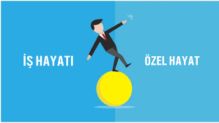
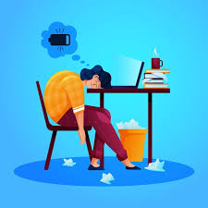
1-İŞ YERİNDE STRESİN BİREYSEL NEDENLERİ
b) İş – Özel Hayat Dengesi
İş ve özel yaşam arasında denge kurulamaması
Sürekli işle meşgul olma
Aileye ve kendine zaman ayıramama
📌 Sonuç: Tükenmişlik ve motivasyon düşüşü
c)Fiziksel ve Ruhsal Sağlık
Uykusuzluk ve yorgunluk
Kronik hastalıklar
Kaygı, stres ve depresyon
💡 Sağlık durumu zayıf olan bireyler stresle daha zor baş eder

Slide 6
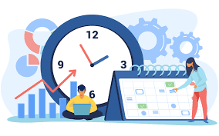

👤 1-İŞ YERİNDE STRESİN BİREYSEL NEDENLERİ
d) Zaman Yönetimi ve Organizasyon Yeteneği
İşleri planlayamama ve zaman baskısı yaşama.
Öncelik belirleyememe ve sürekli erteleme alışkanlığı.
📌 Sonuç: Aşırı iş yükü nedeniyle tükenmişlik hissi.
Olası Çözüm: Planlama talep etme.’’hayır deme’’becerisi
e) Kişisel Beklentiler ve Motivasyon
İşten duyulan tatminin düşük olması.
Kariyer hedefleri ile mevcut işin uyumsuz olması.
📌 Sonuç: Motivasyon kaybı ve işin anlamını yitirme.

Slide 7
DİĞER OLASI STRES SENARYO VE ÇÖZÜMLERİ
Senaryo ve Stres Kaynağı
Olası Çözüm
Bir çalışan ekip arkadaşının desteğini almadığı için yalnız hissediyor.
(Stres Kaynağı:Sosyal Destek Eksikliği)
İş arkadaşları arasında gerginlik ve dedikodu var.
(Stres Kaynağı:İletişim Bozukluğu)
Müşteri,teslimat geciktiği için öfkeyle şikayet ediyor.
(Stres Kaynağı: Müşteri Baskısı)
Takım içi iletişimi arttırma,dayanışma kültürü oluşturma.
Açık iletişim, yapıcı geri bildirim, ortam değişikliği.
Empati,özür dileme,çözüm odaklı iletişim

Slide 8
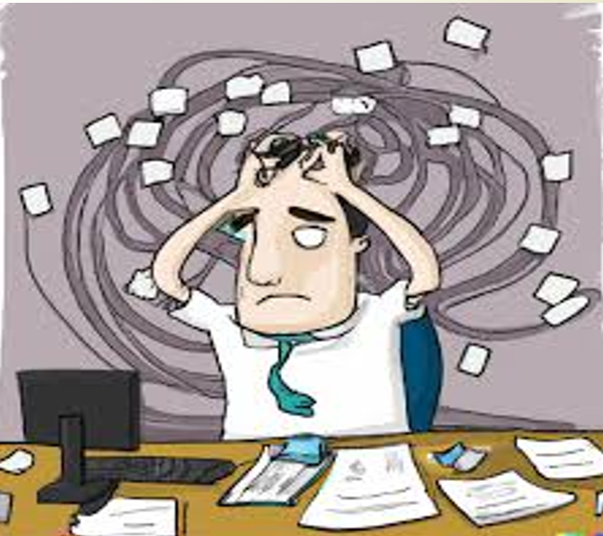
🏢 2-İŞ YERİNDE STRESİN KURUMSAL NEDENLERİ
a) İş Yükü ve Zaman Baskısı
Aşırı iş yükü ve kısa teslim süreleri
Fazla mesai ve esnek olmayan çalışma saatleri
Yetersiz personel nedeniyle artan iş yükü
OLASI ÇÖZÜM:
Görev paylaşımı,önceliklendirme,mola verme

Slide 9

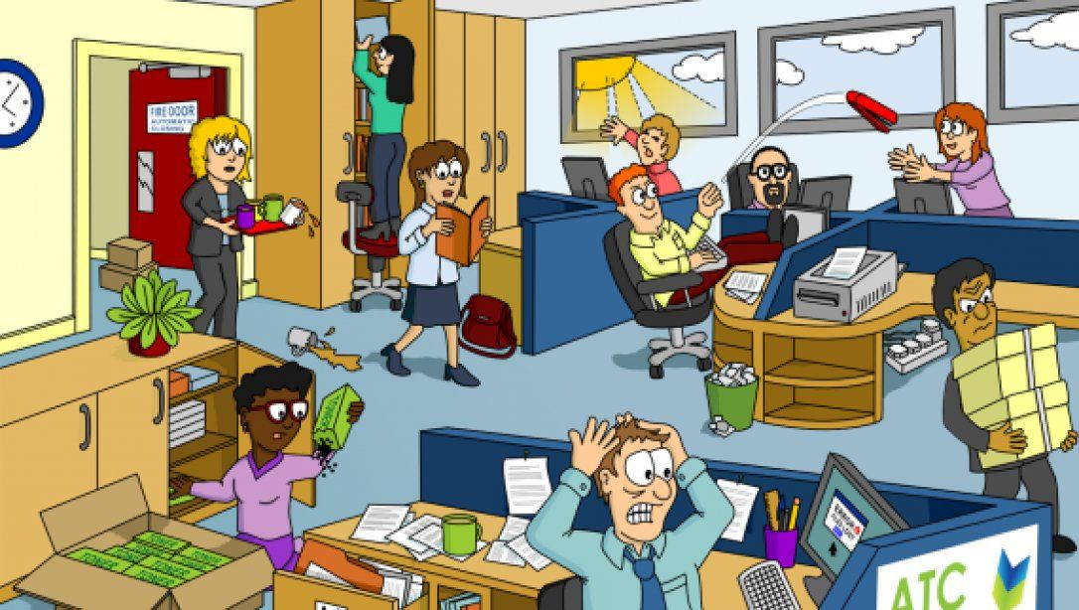
🏢 2-İŞ YERİNDE STRESİN KURUMSAL NEDENLERİ
b)Yönetim Tarzı ve Liderlik
Baskıcı ve otoriter yönetim
Destekleyici olmayan yöneticiler
Adaletsiz davranışlar
Olası Çözüm:Duyguları kontrol etme, amirle sakin bir
Zamanda konuşma
c) Çalışma Ortamı ve Koşulları
Gürültülü, kalabalık veya sağlıksız ortamlar
Fiziksel koşulların yetersiz olması
Ergonomik olmayan çalışma alanları

Slide 10


🏢 2-İŞ YERİNDE STRESİN KURUMSAL NEDENLERİ
d) Rol Belirsizliği ve Rol Çatışması
Görev tanımının net olmaması
Aynı anda farklı beklentilerle karşılaşmak
Yetki ve sorumluluk dengesizliği
e) Ücret ve Yan Haklar
Düşük maaş
Eşitsiz ücret politikası
Yetersiz sosyal haklar

Slide 11
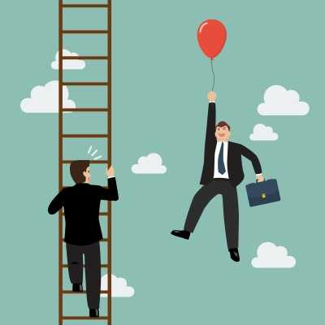
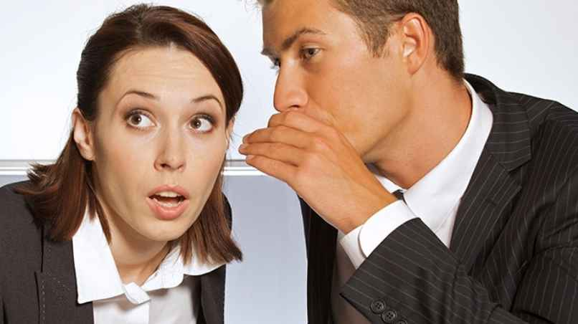
🏢 2-İŞ YERİNDE STRESİN KURUMSAL NEDENLERİ
f) İş Güvencesi ve Terfi Olanakları
İşten çıkarılma korkusu
Kariyer gelişiminin sınırlı olması
Terfi fırsatlarının belirsizliği
g) Kurumsal Kültür ve İletişim
Zayıf iletişim
Güvensiz ortam
Dedikodu ve çatışma ortamı

Slide 12
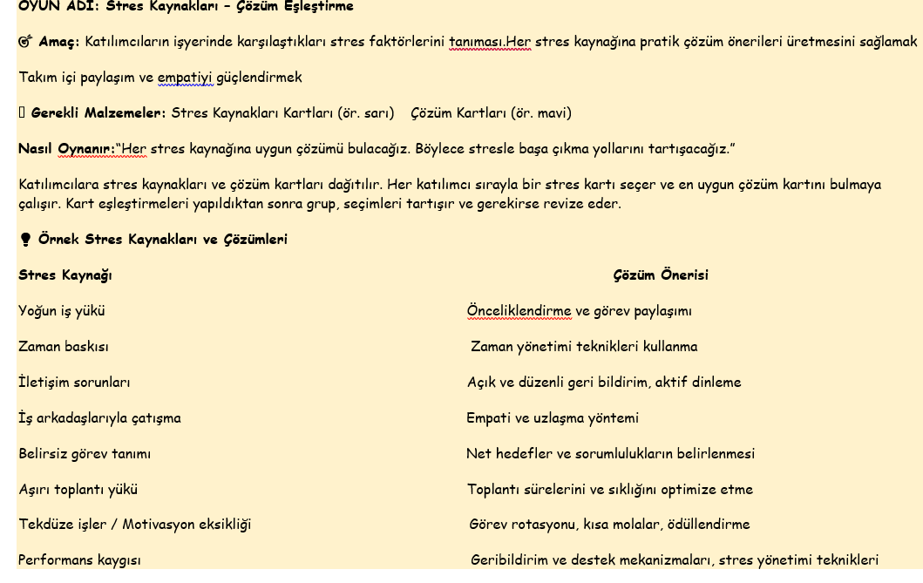

Slide 13
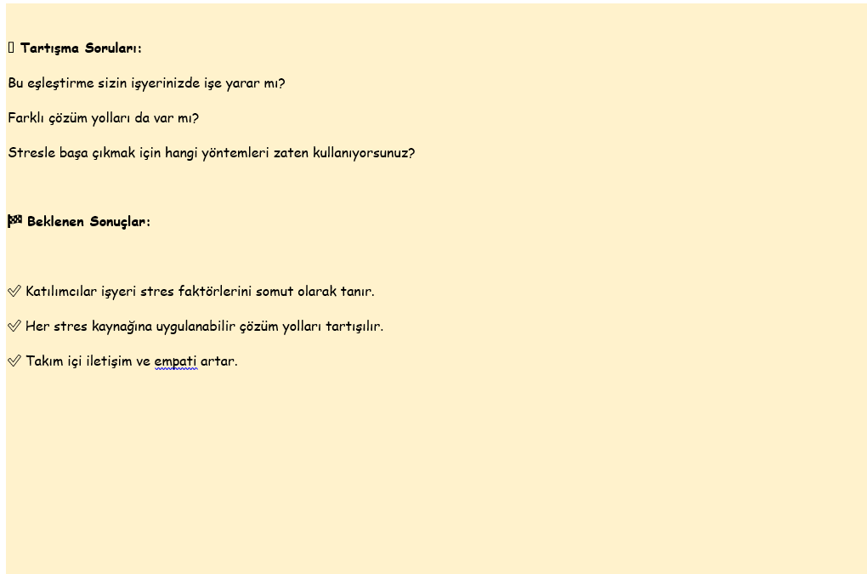

Slide 14
STRESİN BİREYSEL VE KURUMSAL SONUÇLARI
İşyerinde stresin hem bireysel hem de kurumsal düzeyde ciddi etkileri olabilir.
Çalışanların fiziksel ve zihinsel sağlığını olumsuz etkileyen stres, aynı zamanda iş verimliliğini, iş ilişkilerini ve kurum kültürünü de bozabilir.

Slide 15
İŞ YERİNDE STRESİN BİREYSEL SONUÇLARI
a) Fiziksel Sağlık Üzerindeki Etkileri**
Kronik baş ağrıları ve migren
Sindirim problemleri (mide ülseri, mide ekşimesi vb.)
Bağışıklık sisteminin zayıflaması, sık hastalanma
Yüksek tansiyon ve kalp hastalıkları riski
Uyku bozuklukları ve kronik yorgunluk
b) Psikolojik Etkiler
Kaygı ve depresyon
Motivasyon ve özgüven kaybı
Sürekli gerginlik ve sinirlilik
Dikkat dağınıklığı ve karar verme zorluğu
c) Davranışsal Etkiler
İşten kaçma ve devamsızlık
Çalışma isteğinin azalması
Sosyal izolasyon (çalışma arkadaşlarından uzaklaşma)
Madde veya alkol kullanımı eğiliminin artması

Slide 16
STRESİN İŞ PERFORMANSI ÜZERİNDEKİ
BİREYSEL SONUÇLARI
a) Düşen Verimlilik ve Üretkenlik
Çalışanlar stres altındayken daha fazla hata yapar.
Problem çözme yeteneği ve yaratıcılık azalır.
Verimli çalışma süresi düşer, işlerin tamamlanma süresi uzar.
b) Motivasyon Kaybı ve İş Tatminsizliği
Stresli çalışanlar işlerine olan ilgilerini kaybeder.
İş yerinde bağlılık ve sadakat azalır.
Çalışanların şirket kültürüne olan uyumu bozulur.

Slide 17
STRESİN İŞ PERFORMANSI ÜZERİNDEKİ
BİREYSEL SONUÇLARI
c) Artan Hata Oranı ve Dikkat Dağınıklığı
Stres, iş yerinde çatışmalara ve gerginliklere neden olabilir.
Çalışanlar arasında güven azalır, ekip çalışması zorlaşır.
İş yeri atmosferi olumsuz hale gelir, çalışanların aidiyet duygusu kaybolur.
d) Kurumsal İmajın ve Müşteri Memnuniyetinin Zarar Görmesi
Stresli çalışanlar müşterilere karşı daha tahammülsüz ve ilgisiz olabilir.
Müşteri şikayetleri artar ve marka itibarı zarar görebilir.
Olumsuz çalışan yorumları, şirketin işveren olarak imajını kötü etkileyebilir.

Slide 18
İŞ YERİNDE STRESİN KURUMSAL SONUÇLARI
a) Çalışan Devir Hızı ve İşten Ayrılmaların Artması
Stresli çalışanlar işlerinden memnun olmadıkları için iş değişikliğine daha yatkındır.
İşten ayrılan çalışanların yerine yenilerini bulmak ve eğitmek işletme için zaman ve maliyet kaybına neden olur.
b) İşe Devamsızlık ve Hastalık İzinleri
Stresin neden olduğu sağlık sorunları, çalışanların sık sık rapor almasına neden olur.
Devamsızlıklar iş süreçlerinde aksamalara yol açar.

Slide 19
İŞ YERİNDE STRESİN KURUMSAL SONUÇLARI
c) Kurum Kültürü ve Çalışma Ortamındaki Sonuçları
Çalışanlar arasında iletişim ve iş birliği azalır.
Yönetici-çalışan ilişkileri bozulabilir.
Kurum içinde olumsuz bir atmosfer oluşabilir, motivasyon düşebilir.
d) Kurumsal İmajın ve Müşteri Memnuniyetinin Zarar Görmesi
Stresli çalışanlar müşterilere karşı daha tahammülsüz ve ilgisiz olabilir.
Müşteri şikayetleri artar ve marka itibarı zarar görebilir.
Olumsuz çalışan yorumları, şirketin işveren olarak imajını kötü etkileyebilir.

Slide 20
Balonu Patlatma Oyunu
1. “Bu balon, sizin stres seviyenizi temsil ediyor.”
2. Herkes, balonun üzerine işyerinde kendisini strese sokan bir durumu yazar:
3. Herkes balonunu şişirir.
“Şimdi stresiniz artıyor, baskı yükseliyor.”
4. Eğitmen komut verir:
Ve herkes balonunu patlatır 🎈💥
5. Eğitmen tartışmayı başlatır:
“Patlayan balon size ne hissettirdi?”
“Stres birikmeden nasıl önlenebilirdi?”
________________________________________
Değerlendirme (Tartışma Soruları):
Balonun şişmesi sırasında neler hissettiniz?
Gerçek hayatta “balonun patlaması” neye benziyor?
Stresi azaltmak için neler yapabilirsiniz?
________________________________________
🏁 Beklenen Sonuçlar:
✅ Katılımcılar stresin nasıl biriktiğini somut olarak deneyimler.
✅ “Kontrol et – boşalt – rahatla” prensibini kavrarlar.
✅ Stres yönetimi için farkındalık oluşur.
💬 “Stresi yok edemeyiz, ama yönetmeyi öğrenebiliriz.”

Slide 21
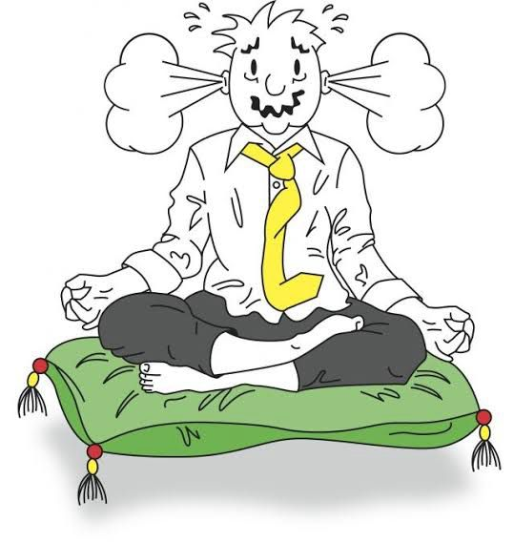
**STRES YÖNETİMİNİN ÖNEMİ**
1. Fiziksel ve Ruhsal Sağlığı Korur
Kronik stres, kalp hastalıkları, yüksek tansiyon, sindirim sorunları, bağışıklık sistemi zayıflığı gibi sağlık sorunlarına yol açabilir.
Depresyon, kaygı bozukluğu ve tükenmişlik sendromu gibi psikolojik rahatsızlıkların önlenmesine yardımcı olur.
Stres yönetimi teknikleri sayesinde bireyler daha sağlıklı ve dengeli bir yaşam sürebilir.
2. Verimlilik ve Başarıyı Artırır
Stresi kontrol altına alan bireyler, iş ve özel hayatlarında daha organize ve üretken olabilir.
Zihinsel berraklık ve odaklanma artarak karar verme süreçleri iyileşir.
İş yerinde motivasyon artar ve performans yükselir.

Slide 22


**STRES YÖNETİMİNİN ÖNEMİ**
3. İlişkileri Güçlendirir
- Aşırı stres, kişiler arası iletişimi ve sosyal ilişkileri olumsuz etkileyebilir.
- Stres yönetimi, bireylerin daha sabırlı ve anlayışlı olmasını sağlayarak aile, arkadaş ve iş ilişkilerini güçlendirir.
4. İş ve Özel Hayat Dengesini Sağlar
- Stresin kontrol edilmesi, işin özel hayata olumsuz yansımasını önler.
- Kişiler hem profesyonel hem de kişisel yaşamlarını dengede tutarak daha mutlu olabilir.

Slide 23

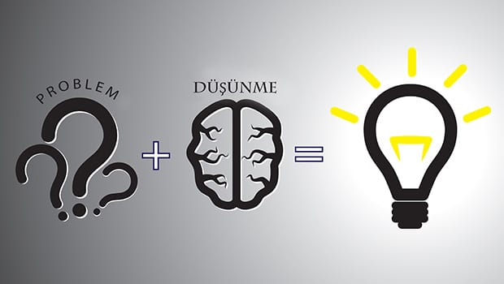
**STRES YÖNETİMİNİN ÖNEMİ**
5. Kurumsal Başarıyı ve Çalışan Memnuniyetini Artırır
Çalışanların stres seviyeleri iyi yönetildiğinde, iş tatmini ve bağlılık artar.
İş yerinde huzurlu bir ortam sağlanarak ekip çalışması ve iş birliği gelişir.
İşten ayrılmalar azalır ve kurumsal süreklilik korunur.
6. Problem Çözme ve Kriz Yönetimini Güçlendirir
Stres yönetimi, bireylerin baskı altında daha sağlıklı ve mantıklı kararlar almasını sağlar.
Beklenmedik durumlarla başa çıkma yeteneğini geliştirir ve kriz anlarında doğru adımlar atılmasını kolaylaştırır.

Slide 24

İŞ YERİNDE STRES YÖNETİMİ STRATEJİLERİ
İş yerinde stres, bireysel ve kurumsal düzeyde etkili yönetildiğinde, çalışanların iş tatmini artar, verimlilik yükselir ve sağlıklı bir çalışma ortamı oluşturulabilir.
Stresi azaltmak ve yönetmek için uygulanabilecek stratejiler bireysel ve kurumsal olarak ikiye ayrılır.

Slide 25
İŞ YERİNDE BİREYSEL STRES YÖNETİMİ STRATEJİLERİ
a) Zaman Yönetimi ve Önceliklendirme
Günlük ve haftalık iş planları yaparak işleri öncelik sırasına göre düzenlemek.
Yapılacak işleri küçük parçalara ayırarak daha yönetilebilir hale getirmek.
Zamanı verimli kullanarak gereksiz stres kaynaklarını azaltmak.
b) Sağlıklı Yaşam Tarzı
Dengeli beslenmek, düzenli egzersiz yapmak ve yeterince uyumak.
Gün içinde kısa molalar vererek zihni dinlendirmek.
Meditasyon, nefes egzersizleri ve gevşeme tekniklerini uygulamak

Slide 26
İŞ YERİNDE BİREYSEL STRES YÖNETİMİ STRATEJİLERİ
c) Olumlu Düşünme ve Stresle Baş Etme Teknikleri
Stresli durumlara karşı bakış açısını değiştirerek olumlu düşünmek.
Zorlayıcı işlerden kaçınmak yerine problem çözme becerilerini geliştirmek.
Kendine aşırı yüklenmemek ve mükemmeliyetçi yaklaşımdan kaçınmak.
d) İletişim ve Destek Mekanizmaları
İş arkadaşları ve yöneticilerle açık ve etkili iletişim kurmak.
Gerekirse profesyonel destek almak (psikolog veya danışmanlık hizmetleri).
İş ve özel yaşam dengesini sağlamak için sosyal etkinliklere zaman ayırmak.

Slide 27


İŞ YERİNDE KURUMSAL STRES YÖNETİMİ STRATEJİLERİ
1. Esnek Çalışma Koşulları Sunma
Uzaktan Çalışma ve Hibrit Model: Çalışanlara işlerini evden veya istedikleri yerden yapma imkanı sunarak iş-yaşam dengesini desteklemek.
Esnek Çalışma Saatleri: Çalışanların verimli oldukları saatlerde çalışmalarına izin vermek.
Fazla Mesaiyi Sınırlandırma: Zorunlu fazla mesaileri azaltarak çalışanların tükenmişlik yaşamalarını önlemek.
2. Sağlıklı Çalışma Ortamı Sağlama
Ergonomik Çalışma Alanları: Çalışanların fiziksel sağlığını koruyacak uygun masa, sandalye ve bilgisayar ekipmanları sağlamak.
Aydınlatma ve Havalandırma: Doğru ışıklandırma ve temiz hava ile çalışanların odaklanmasını kolaylaştırmak.
Dinlenme Alanları: Çalışanların mola verebileceği konforlu ve sessiz alanlar oluşturmak.

Slide 28


İŞ YERİNDE KURUMSAL STRES YÖNETİMİ STRATEJİLERİ
3. Çalışan Desteği ve Psikolojik Danışmanlık Hizmetleri
Psikolojik Destek Programları: Çalışanlara stres yönetimi, kaygı ve tükenmişlik gibi konularda danışmanlık hizmetleri sunmak.
Çalışan Destek Programları: Kişisel ve iş hayatındaki sorunlarla başa çıkabilmeleri için çalışanlara rehberlik etmek.
4. Açık İletişim ve Destekleyici Yönetim Kültürü
Geri Bildirim Mekanizmaları: Çalışanların fikirlerini özgürce paylaşabileceği ortamlar oluşturmak.
Yönetici Eğitimleri: Liderlere stres yönetimi ve çalışan desteği konusunda eğitim vermek.
Düzenli Çalışan Anketleri: İş ortamındaki stres kaynaklarını belirlemek ve çözüm üretmek için çalışanların görüşlerini almak.

Slide 29
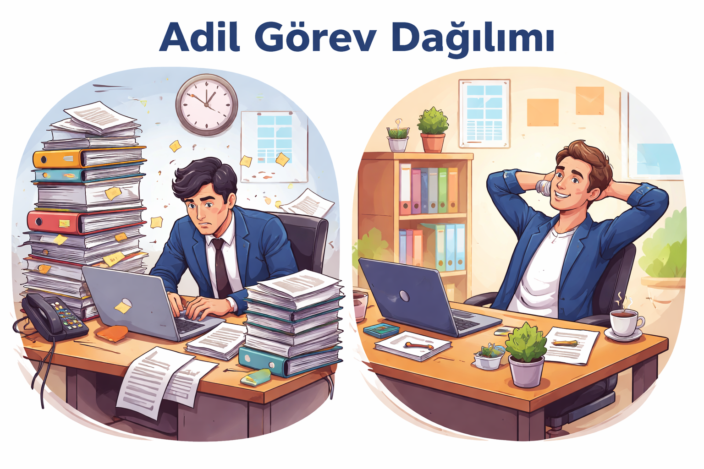

İŞ YERİNDE KURUMSAL STRES YÖNETİMİ STRATEJİLERİ
5. İş Yükünü Dengeli Dağıtma
Adil Görev Dağılımı: Çalışanların aşırı iş yükü altında kalmasını önlemek.
Yetkilendirme ve Sorumluluk Paylaşımı: Çalışanların kendi görevlerini yönetme konusunda daha fazla kontrol sahibi olmalarını sağlamak.
İşe Yeni Alım: Yetersiz insan kaynağı nedeniyle mevcut çalışanların aşırı yüklenmesini önlemek için gerekli pozisyonları doldurmak.
6. Eğitim ve Gelişim Programları
Stres Yönetimi Eğitimleri: Çalışanlara stresle başa çıkma teknikleri öğretmek.
Zaman Yönetimi ve Verimlilik Eğitimleri: Çalışanların işlerini daha etkili ve stressiz bir şekilde yönetmelerini sağlamak.
Liderlik ve Kişisel Gelişim Eğitimleri: Çalışanların kariyer gelişimlerine destek olmak.

Slide 30


İŞ YERİNDE KURUMSAL STRES YÖNETİMİ STRATEJİLERİ
7. Çalışanları Motive Eden ve Ödüllendiren Programlar
Başarı ve Performans Ödülleri: Çalışanların çabalarının takdir edildiğini hissettirmek.
Sosyal Etkinlikler ve Takım Çalışması Aktiviteleri: Çalışanların kaynaşmasını sağlayan sosyal organizasyonlar düzenlemek.
İzin ve Tatil Politikalarının Gözden Geçirilmesi: Çalışanların dinlenme sürelerini artırarak stres seviyelerini azaltmak.
8. Fiziksel ve Ruhsal Sağlığı Destekleyen Programlar
Spor ve Egzersiz İmkanları: Çalışanların iş yerinde veya dışında spor yapmalarını teşvik eden programlar sunmak.
Meditasyon ve Yoga Programları: Stresi azaltan aktiviteler düzenlemek.
Sağlıklı Beslenme Desteği: İş yerinde sağlıklı yiyecek ve içecek seçenekleri sunmak.

Slide 31
15 ADET STRES KAYNAĞI ÇÖZÜM ÖNERİSİ
1. İş Yükü Fazlalığı
Stres Kaynağı Etkisi Çözüm Önerisi
Aşırı iş yükü Yorgunluk, tükenmişlik Görev dağılımını adil yapmak, önceliklendirme eğitimi vermek
2. Zaman Baskısı
Stres Kaynağı Etkisi Çözüm Önerisi
Kısa teslim süreleri Aceleyle yapılan hatalar, kaygı Zaman yönetimi eğitimi, gerçekçi planlama
3. Rol Belirsizliği
Stres Kaynağı Etkisi Çözüm Önerisi
Görev ve sorumlulukların net olmaması Kararsızlık, motivasyon düşüklüğü Görev tanımlarını netleştirmek, iletişim toplantıları yapmak
4. Amir Baskısı
Stres Kaynağı Etkisi Çözüm Önerisi
Aşırı denetim, otoriter yönetim tarzı Özgüven azalması, iş doyumsuzluğu Geri bildirim kültürü geliştirmek, empatik liderlik eğitimi
5. İletişim Eksikliği
Stres Kaynağı Etkisi Çözüm Önerisi
Bilgi akışının zayıf olması Yanlış anlaşılmalar, çatışma Düzenli ekip toplantıları, açık iletişim kanalları oluşturmak

Slide 32
15 ADET STRES KAYNAĞI ÇÖZÜM ÖNERİSİ
6. İş Güvencesizliği
Stres Kaynağı Etkisi Çözüm Önerisi
İşten çıkarılma endişesi Kaygı, düşük performans Kurum içi güven ortamı oluşturmak, şeffaf bilgilendirme yapmak
7. Mobbing (Psikolojik Taciz)
Stres Kaynağı Etkisi Çözüm Önerisi
Sürekli eleştiri veya dışlama Özgüven kaybı, depresyon Etik kurul oluşturmak, mobbing farkındalık eğitimi
8. Fiziksel Ortam Koşulları
Stres Kaynağı Etkisi Çözüm Önerisi
Gürültü, yetersiz ışık, havalandırma Dikkat dağınıklığı, baş ağrısı Ergonomik düzenleme, uygun ortam koşulları sağlamak
9. Takdir Eksikliği
Stres Kaynağı Etkisi Çözüm Önerisi
Başarıların fark edilmemesi Motivasyon düşüklüğü, verim kaybı Ödül ve takdir sistemi oluşturmak
10. İş-Yaşam Dengesi Bozukluğu
Stres Kaynağı Etkisi Çözüm Önerisi
Uzun çalışma saatleri Aile sorunları, tükenmişlik Esnek çalışma saatleri, izin politikalarının iyileştirilmesi

Slide 33
15 ADET STRES KAYNAĞI ÇÖZÜM ÖNERİSİ
11. Ekip İçi Çatışmalar
Stres Kaynağı Etkisi Çözüm Önerisi
Uyum eksikliği, iletişim sorunları Gerilim, düşük takım performansı Arabuluculuk, takım içi iletişim atölyeleri
12. Düşük Ücret
Stres Kaynağı Etkisi Çözüm Önerisi
Emek-karşılığı dengesizliği İşten soğuma, memnuniyetsizlik Ücret politikalarının gözden geçirilmesi, performansa dayalı prim sistem
13. Teknoloji Stresi
Stres Kaynağı Etkisi Çözüm Önerisi
Yeni sistemlere uyum zorluğu Kaygı, hata oranında artış Teknolojiye uyum eğitimi, destek ekibi oluşturmak
14. Kötü Yönetim
Stres Kaynağı Etkisi Çözüm Önerisi
Adaletsiz veya ilgisiz yönetim Güvensizlik, kurumdan kopma Liderlik gelişim programları, geri bildirim sistemleri
15. Yetersiz Dinlenme / Mola Eksikliği
Stres Kaynağı Etkisi Çözüm Önerisi
Sürekli yoğun tempo Dikkat azalması, hata oranı artışı Düzenli mola uygulaması, dinlenme alanları sağlamak

Slide 34
"Unutmayalım ki iş yerinde stres, tamamen yok edemesek de yönetilebilir bir durumdur.
Önemli olan;
Stresi fark etmek,
Nedenlerini doğru analiz etmek
Hem bireysel hem de kurumsal düzeyde sağlıklı çözümler üretmektir.
Daha dengeli, daha verimli ve daha mutlu bir iş hayatı için stresle başa çıkmayı öğrenmek hepimizin sorumluluğudur."

Slide 35

DİNLEDİĞİNİZ İÇİN

